Slide 1


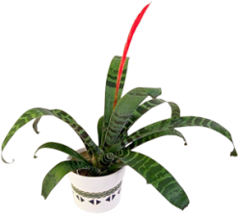
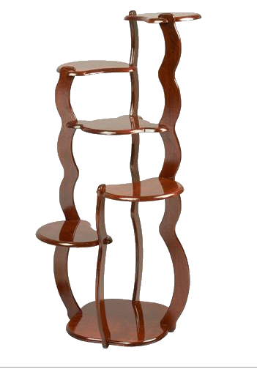
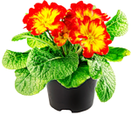
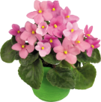
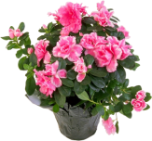

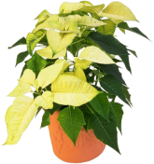

Про кімнатні
рослини
Долюк Тетяна Михайлівна

Slide 2



Давайте
познайомимося
Догляд за
рослинами
Давайте
пограємося

Slide 3

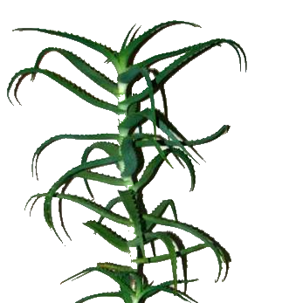
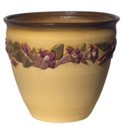




АЛОЕ (столітник)
Алое – кімнатна рослина, що володіє рядом цілющих властивостей. Листя і сік алое використовуються в народній медицині, при простудних захворюваннях. Рослина не вибаглива, швидко росте. Ця рослина дуже рідко цвіте, тому її називають столітник. Є алое з прямостоячим високим стеблом, товстим м’ясистим сизовато – зеленим листям.

Slide 4
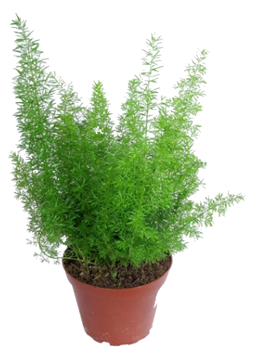
Аспарагус
Аспарагус відмінно прикрашає будь-який інтер’єр від звичайних квартир до офісів і торгових павільйонів. Довжина стебел Аспарагуса в кімнатних умовах може досягати півметра. Саме стебла становлять особливу декоративну цінність і надають рослині той самий «пухнастий» вигляд, який так приваблює квітникарів.
Рослина віддає перевагу світлим місцям і добре себе почуває в напівтіні.

Slide 5
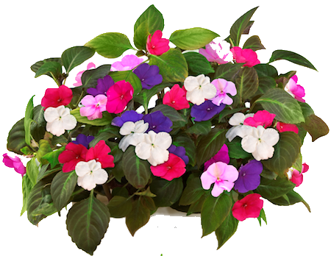

Бальзамін
(Мокрий Ванька)
Бальзамін - сильно квітуча рослина невеликих розмірів. Ця квітка досить часто і довго цвіте яскраво – рожевими, малиновими, іноді білими квітами.
Бальзамін любить світлі приміщення. Дана рослина швидко росте. Зимою бальзамін поливають помірно, а літом сильно. Ставлять рослини так, щоб не попадали прямі сонячні промені на рослину.

Slide 6
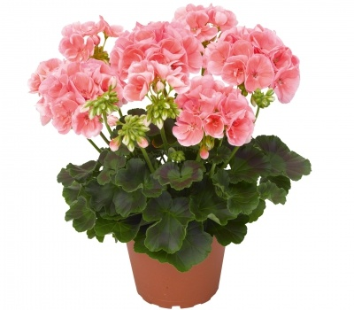
Пеларгонія
(Герань)
Герань належить до лікарських рослин. Пахучі речовини в листочках цієї рослини підвищують працездатність людини, знімають напругу, нормалізують сон, заспокоюють нервову систему. Листочки можна прикладати до ран. Цю кімнатну рослину можна поставити в кухні, спальні.

Slide 7
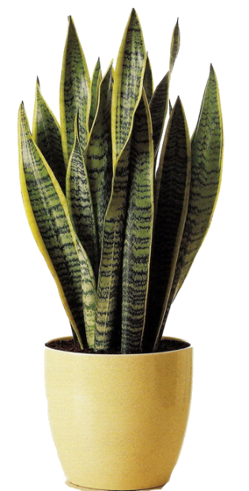
Сансев’єрія
(Щучий хвіст)
Сансев’єрія – вічнозелена багаторічна рослина з довгим прямим гладеньким листям, що росте вгору. Їй скрізь дуже добре, тільки потрібно трішки світла, трішки тепла і трішки водички. Ця кімнатна рослинка – генератор кисню, сприяє підвищенню імунітету.

Slide 8
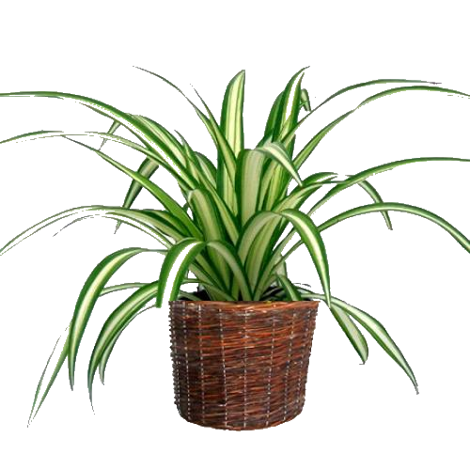
Хлорофітум
Хлорофі́тум – трав'яниста рослина. Її довгі лінійні листя зібрані в прикореневі пучки. Квітки у хлорофітума дрібні. Стебла дуговидної форми після цвітіння утворюють на своїх кінцях пучки листків з повітряними коренями.

Slide 9
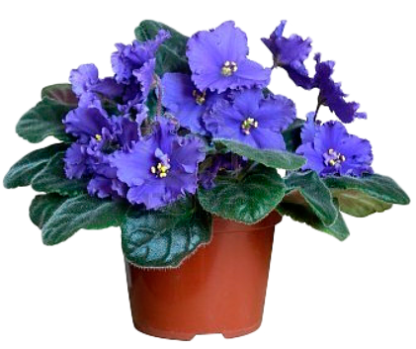
Фіалка
Фіалка – квітуча кімнатна рослина. Її квітка схожа на метелика. Фіалки бувають усіх кольорів веселки. Головна умова успішного догляду за фіалками: багато світла і ніякого сонця. Поливати фіалку потрібно знизу, 2-3 рази на тиждень. Правильно доглянуті фіалки будуть радувати вас квітами
упродовж усього року.

Slide 10
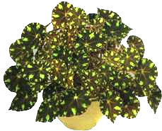
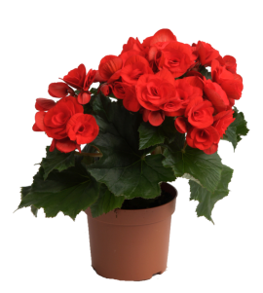
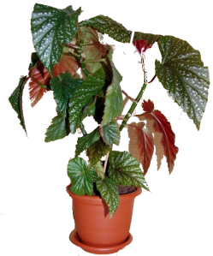
Бегонія
Бегонія – невеличка рослина. Листочки бегонії великі , дуже гарно прикрашені. Цвіте бегонія дрібними квіточками. Садити бегонію краще в неглибокий горщик. Горщик з квіткою потрібно ставити так, щоб не попадали прямі сонячні промені. Бегонію літом поливають сильно, а зимою помірно, бажано теплою водою.

Slide 11
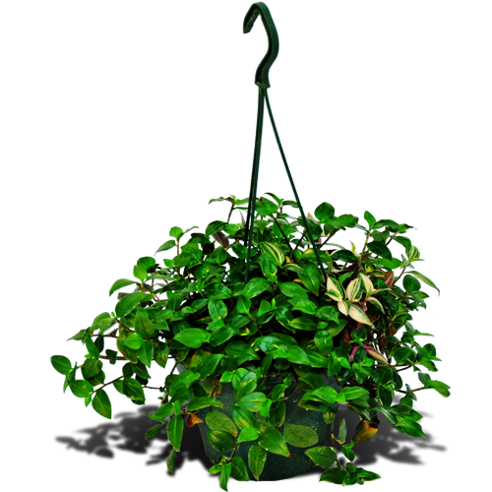
Традесканція
Традесканція - середньої висоти рослина з прямостоячими стеблами. На стеблах почергово розміщуються вузькі довгі сидячі листки.
Вона гарно і багато цвіте.
Рослині потрібна велика кількість води і її потрібно систематично обприскувати. Їй не потрібно багато світла. Вона добре росте у приміщеннях, які не виходять на сонячну сторону.

Slide 12
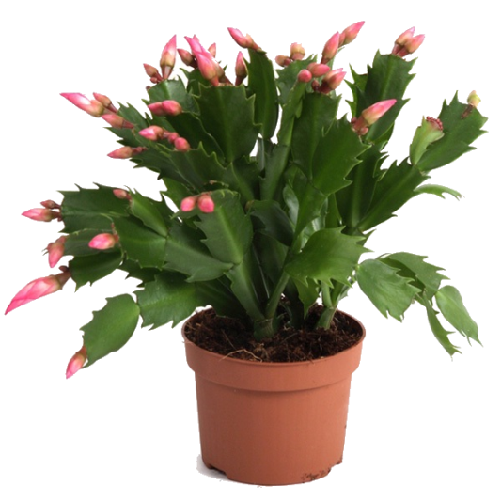
Зигокактус
(Різдвяник)
Зигокактус – цвіте в період з початку грудня до кінця січня. Суцвіття – яскраві та соковиті. Можуть бути червоними, малиновими або рожевими.
Рослина невибаглива у догляді. Тримати її можна на підвіконні (любить яскраве світло), поливати слід помірно. У період цвітіння зигокактус дуже любить вологу.

Slide 13
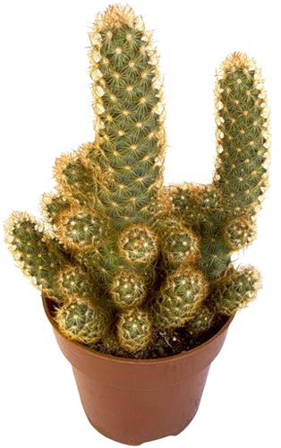

Кактус
Кактуси не мають листя і їх функцію виконує потовщене зелене стебло, що має найрізноманітнішу форму: циліндричну, колоновидну, кулясту та ін. Стебла кактусів бувають гладкі, ребристі, горбкуваті, зморшкуваті. Кактуси поглинають випромінювання від телевізорів, комп’ютерів. Тому потрібно розводити ці кімнатні рослини та розташовувати їх біля цих приладів.

Slide 14
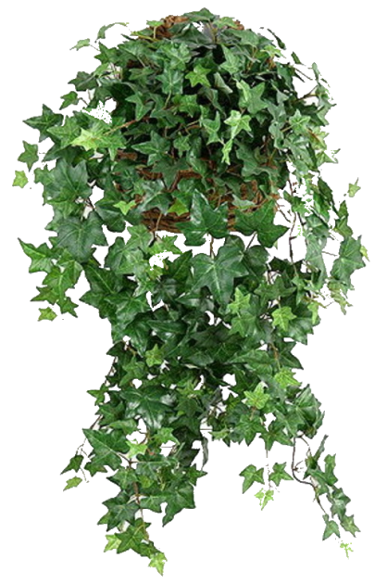
Плющ
Це кімнатна квітка із звисаючими стеблами-петлями з красивим декоративним темно-зеленим листям. Рослина вважається тіньовитривалою, тому їй підходить місце в півтіні. Але найкраще плющу буде в добре освітленому місці. Однак, слід уникати потрапляння прямих променів сонця на квітку. Плющ дуже любить вологу. Влітку земля в горщику повинна бути постійно вологою, взимку полив скорочують.

Slide 15
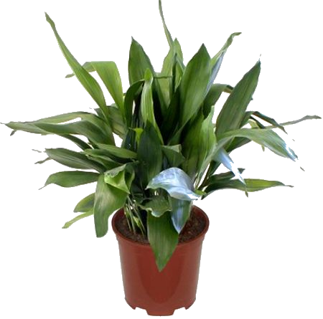
Аспідістра
Аспідістра має шкірясте блискуче темно-зелене листя (схоже на листя конвалії). Малопривабливі рожеві квіти у формі зірочок, з’являються на кореневищі близько землі.
В весняно-літній період рослину регулярно поливають. Восени і взимку підгодівлю припиняють і поливають більш помірно.

Slide 16
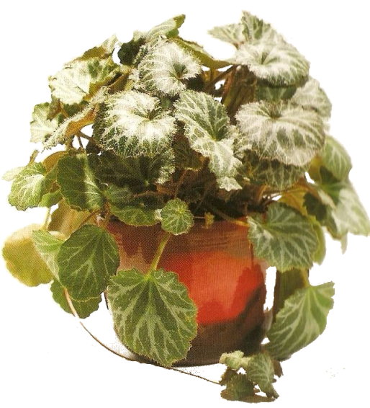
Ломикамінь
Ломикамінь в природі росте в місцях з суворим кліматом. Ця квітка краще селиться на кам'янистих насипах, в ущелинах скель, на кам'яних кладках стін. Може рости як у півтіні так і при яскравому розсіяному освітленні. Не слід допускати попадання прямих променів сонця. В іншому випадку листочки втрачають свою соковитість, стаючи млявими, а забарвлення блідне. Полив повинен бути помірним

Slide 17
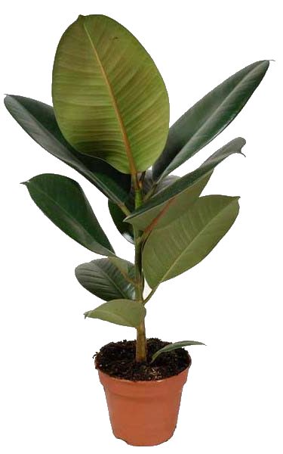
Фікус
Фікус - популярна декоративна кімнатна рослина з красивим, темним листям, яке варто час від часу протирати від пилу, щоб ніщо не заважало їхньому блиску. Фікус любить світле місце, але без прямих сонячних променів та протягів. Він добре почувається у вологому середовищі, тому взимку його бажано обприскувати. Поливати помірно, тільки коли грунт трохи підсохне. Не заливати і не допускати застою води у горщику.

Slide 18
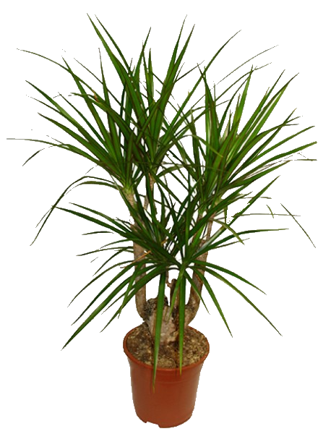
Драцена
Дуже красиве кімнатне дерево з довгими колючими травинками, що б’ють фонтаном із верхівок його хвилястих гілок. Ідеально підходить непряме світло від середнього до яскравого. Однак Драцена може переносити і слабке освітлення.
Поливати Драцену потрібно після того, як грунт висохне приблизно на половину. Уникайте надмірного поливу. Полив може бути менш частим протягом зимових місяців або при слабкому освітленні.

Slide 19
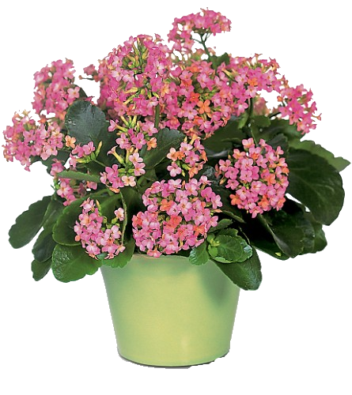
Каланхое
Каланхое – це невибаглива і дивовижно красива рослина, вирізняється наявністю невеликого м'ясистого листя і яскравим суцвіттям. Каланхое має приголомшливий вигляд у період цвітіння.
Ця рослина невибаглива, догляд за нею не потребує особливих знань і зусиль. Влітку головне – якісне освітлення та рясний, нечастий полив – разу на тиждень достатньо. Полив у прохолодну пору року має бути помірний.

Slide 20
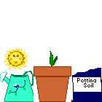
Полив
Гігієна
рослин
Розпушування

Slide 21

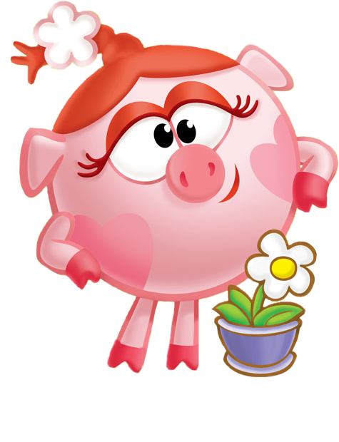

Виростаєм на віконці,
Зацвітаємо на сонці.
Від водиці зеленієм,
Нашим діточкам радієм.
Ви нас, діти доглядайте
І водою поливайте.
Щоб могли ми воду пити,
Треба землю підпушити.
Любі діти, час не гайте!
Наше листя протирайте.
Для нас квітів,
найщиріші друзі — діти.

Slide 22
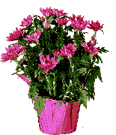
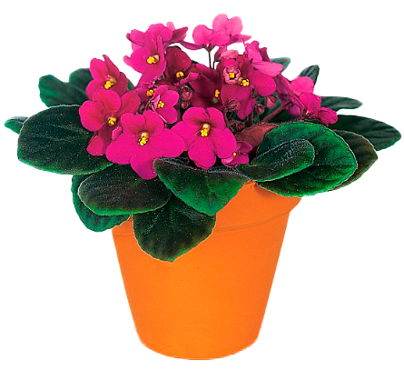
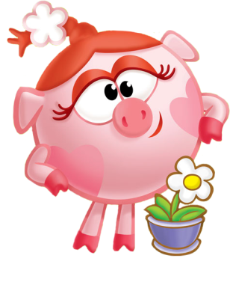
А фіалку пожалій –
Їй в піддон води налий!

Slide 23


А зараз почнемо
розпушувати землю:
Краще один раз добре розпушити,
Ніж два рази погано полити.
Адже розпушування – це сухий полив.
Повітря в землю потрапляє,
Корінці дихати заставляє.

Slide 24
При розпушуванні дотримуйся таких правил:
розпушувати верхній шар землі потрібно на наступний день після поливу;
Розпушують землю на глибину не більше ніж 1,5 см;
Розпушують обережно, в основному біля стінок горщика, щоб не пошкодити корінці.

Slide 25
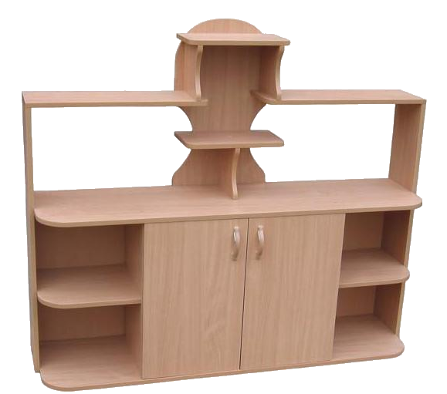
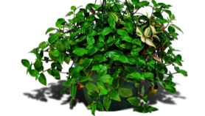
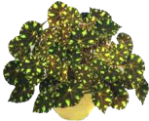

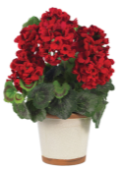
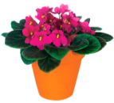



На листках кімнатних рослин накопичується багато пилу. Їх обов’язково треба очищати.

Slide 26
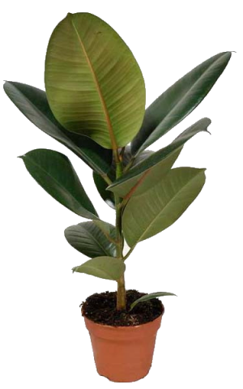
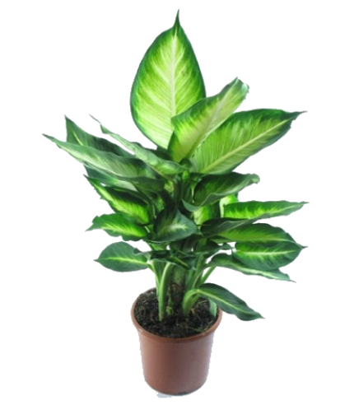


Якщо у рослини велике блискуче листя,
Знадобиться м’яка тканина. Її потрібно трохи змочити водою та протерти поверхність листка з обох боків.

Slide 27
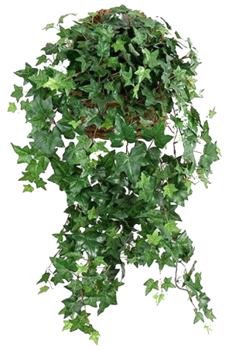

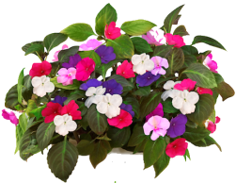

У цих рослин листя гладеньке,
невеликого розміру.
Їх можна побризкати з пульверизатора.

Slide 28
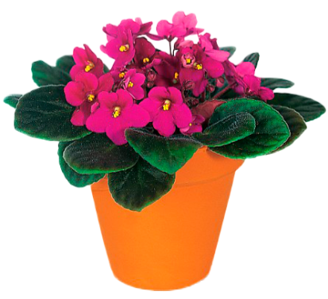
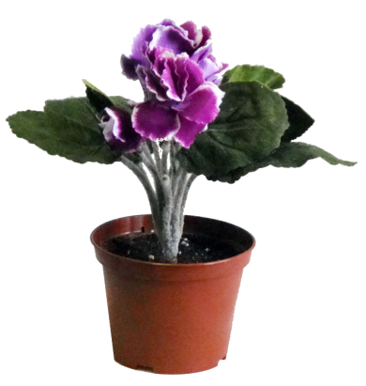

Рослини з оксамитовим листям,
які вкриті пушком,
Чистять сухим способом,
за допомогою м’якого пензлика.

Slide 29
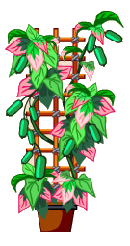





Як росте рослина?
Розставте картинки по порядку.

Slide 30
Як росте рослина?
Розставте по порядку.

Slide 31
Як росте рослина?
Розставте по порядку.

Slide 32
Як росте рослина?
Розставте по порядку.

Slide 33
Як росте рослина?
Розставте по порядку.

Slide 34
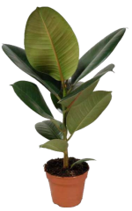




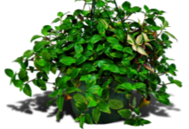
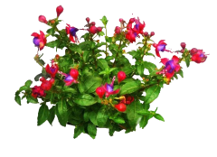
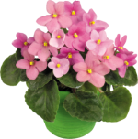
Знайдіть кімнатні рослини, у яких листя очищаються від пилу за допомогою пульверизатора.

Slide 35
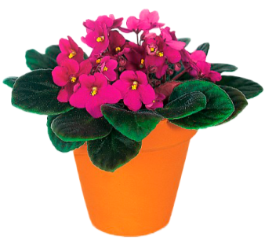
Про яку кімнатну рослину віршик?
Кругленькі листочки має
Їх пушок м’якенький вкриває.
Квіти в неї невеличкі,
В лісі є її сестрички.
(Фіалка)

Slide 36
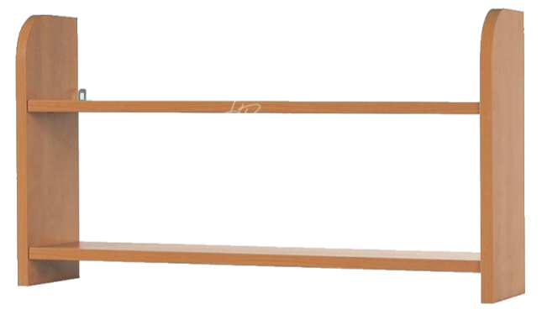
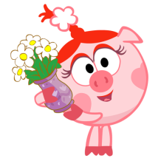




Допоможіть Нюші розставити рослини.

Slide 37

Допоможіть Нюші розставити рослини.

Slide 38
Допоможіть Нюші розставити рослини.

Slide 39

Допоможіть Нюші розставити рослини.

Slide 40


Допоможіть Нюші розставити рослини.

Slide 42
ДЯКУЮ
ЗА УВАГУ!!!

